Slide 1

I Liceum Ogólnokształcące im. Komisji Edukacji Narodowej w Sanoku
Projekt współfinansowany przez Unię Europejską
Tytuł projektu:
„Rozwój zawodowy nauczycieli gwarancją jakości pracy szkoły w zjednoczonej Europie”

Slide 2
Tematyka projektu:
Zapewnianie jakości kształcenia.
Nauczanie i uczenie się języków obcych.
Edukacja międzykulturowa i międzypokoleniowa oraz uczenie się przez całe życie.
Czas trwania projektu:
24 miesiące
1 czerwca 2015 – 31 maja 2017

Slide 3
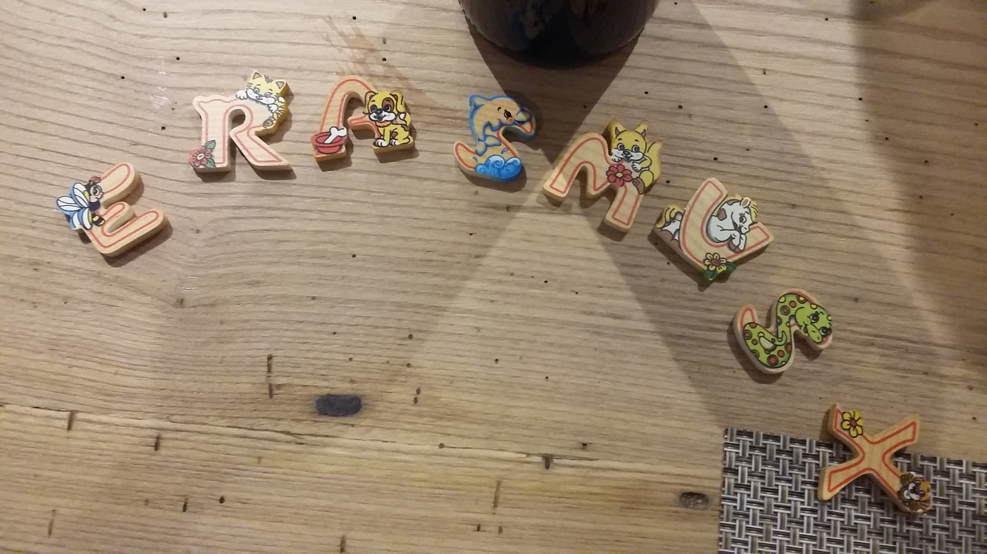
Partnerzy naszej placówki: instytucje organizujące seminaria i szkolenia zagraniczne dla naszych nauczycieli

Slide 4
AIL Madrid Spanish Language School, Hiszpania
The English Language Centre, Brighton, Anglia
Anglolang Academy of English, Scarborough, Anglia
Edinburgh School of English, Szkocja
British Study Centres Teacher Training Department, Londyn, Anglia
France Langue Bordeaux, Francja
Laboratorio del cittadino Onlus, Włochy

Slide 5
Budżet projektu:
Pozycja budżetowa |  | Euro | PLN
Wsparcie organizacyjne |  | 3150 | 13091,40
Podróż |  | 2560 | 10639,36
Wsparcie indywidualne |  | 12642 | 52540,15
Kurs |  | 5950 | 24728,20
Wsparcie uczestników ze szczególnym potrzebami 0,00
Łączna kwota dofinansowania |  | 24302 | 100999,11

Slide 6
Uczestnicy mobilności
9 pracowników I LO:
Hiszpania – 1 nauczycielka języka francuskiego
Francja – 1 nauczycielka języka francuskiego
Włochy- 1 nauczycielka historii
Wielka Brytania ( 4 nauczycieli języka angielskiego, 1 nauczycielka biologii i 1 nauczycielka WF-u )

Slide 7
Potrzeby szkoły uwzględnione w projekcie:
Nauczanie i uczenie się języków obcych:
Udoskonalanie metod pracy oraz własnych kompetencji językowych.
Rozwijanie umiejętności wykorzystania technologii informacyjno-komunikacyjnych w nauczaniu języków obcych.
Zintegrowanie nauki przedmiotu i języka obcego CLIL.
Edukacja międzykulturowa i podnoszenie świadomości europejskiej :
Poznanie europejskich standardów w zakresie metodyki nauczania przedmiotów humanistycznych ze szczególnym uwzględnieniem historii i wiedzy o osiągnięciach cywilizacyjnych Europy.
Możliwość kontaktu z nauczycielami z zagranicy w celu wymiany doświadczeń pedagogicznych.

Slide 8
PRIORYTETY PROGRAMU ERASMUS+ realizowane w naszym projekcie zgodnie z założeniami dokumentu dotyczącego Europejskiej współpracy w dziedzinie kształcenia i szkolenia („ET 2020”)
urzeczywistnienie uczenia się przez całe życie i mobilności edukacyjnej
poprawienie jakości oraz skuteczności kształcenia i szkolenia

Slide 9
Cele projektu
Podniesienie wiedzy i umiejętności nauczycieli języków obcych w aspekcie językowym oraz metodycznym.
Poprawa umiejętności korzystania z nowoczesnych technologii.
Podniesienie wiedzy na temat zintegrowanego nauczania języków obcych i innych przedmiotów (CLIL).
Zwiększenie świadomości europejskiej wśród nauczycieli i uczniów.
Poznanie nowoczesnych metod nauczania historii poprzez międzykulturowy dialog.

Slide 10
Działania w projekcie
Szkolenia metodyczno-językowe dla nauczycieli języków obcych.
Szkolenia dotyczące wykorzystania TIK w nauczaniu języków obcych.
Szkolenia w zakresie CLIL dla nauczycieli uczących przedmiotów innych niż języki obce – „Content and Language Integrated Learning”.
Szkolenie z zakresu nauk humanistycznych dla historyków dotyczące postaw obywatelskich, więzi między ludźmi a terenem, w którym żyją, ochrony dziedzictwa europejskiego i międzykulturowego dialogu.

Slide 11
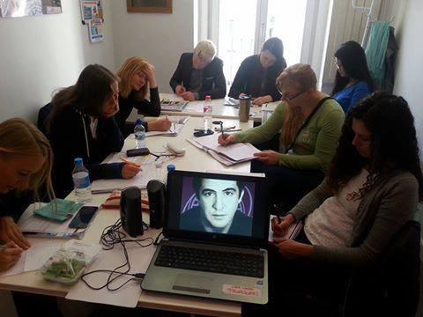
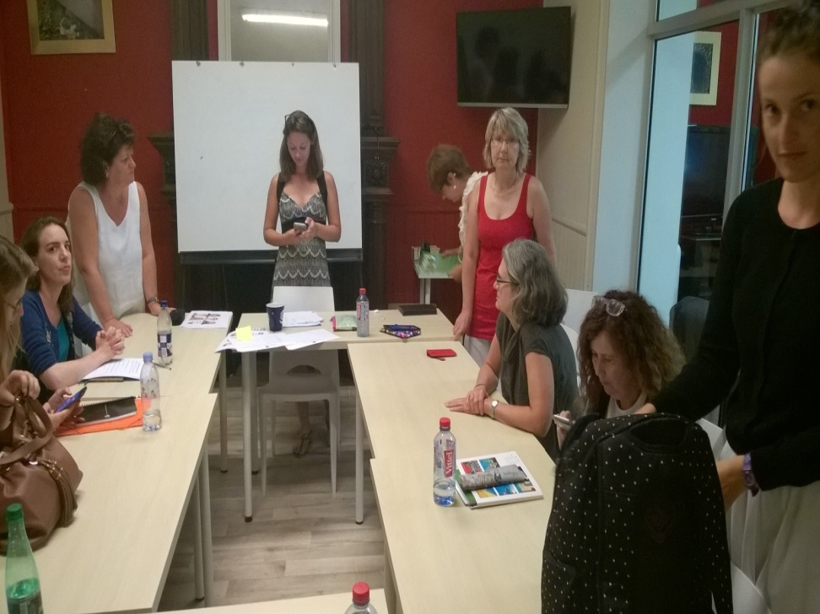
Odbyte szkolenia: Hiszpania i Francja…

Slide 12
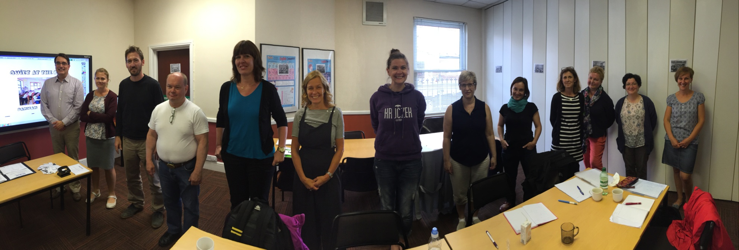
Anglia…

Slide 13
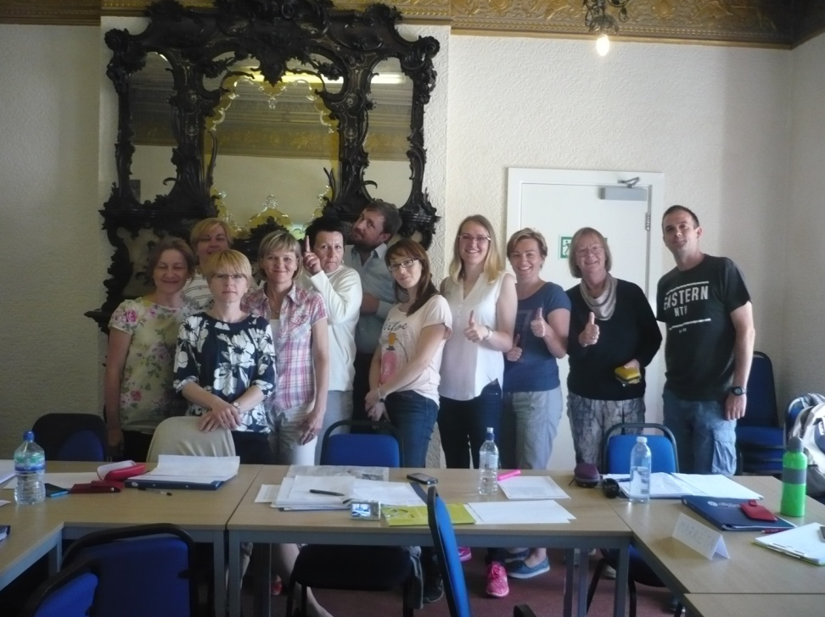
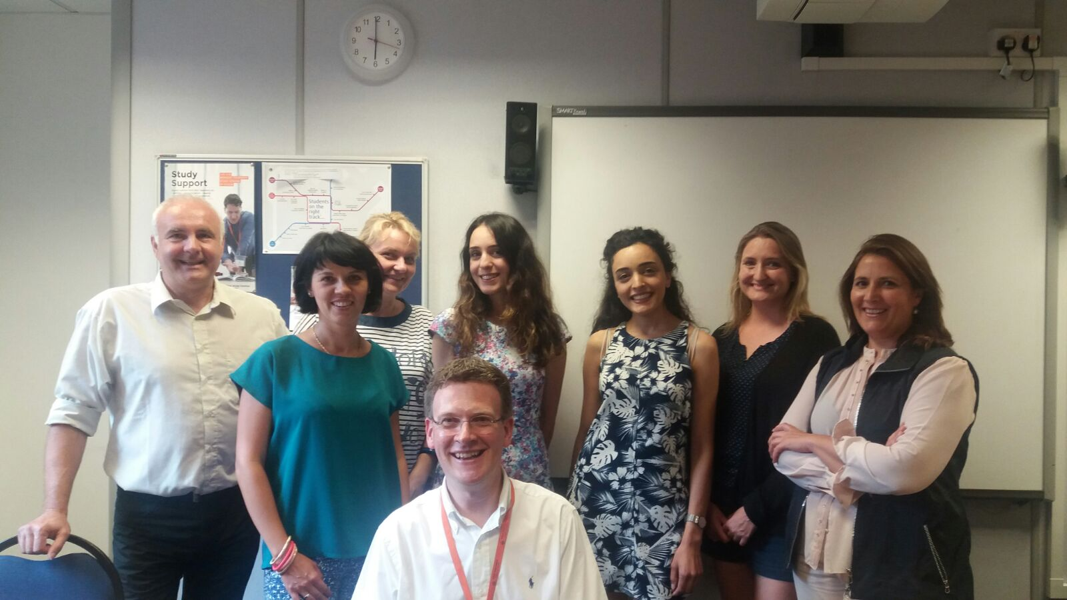
Anglia …

Slide 14
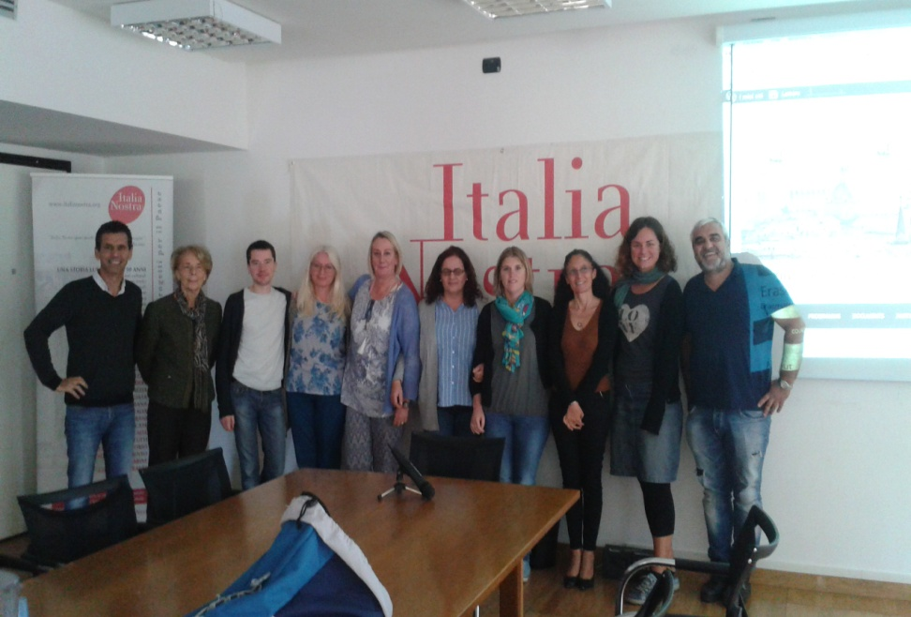
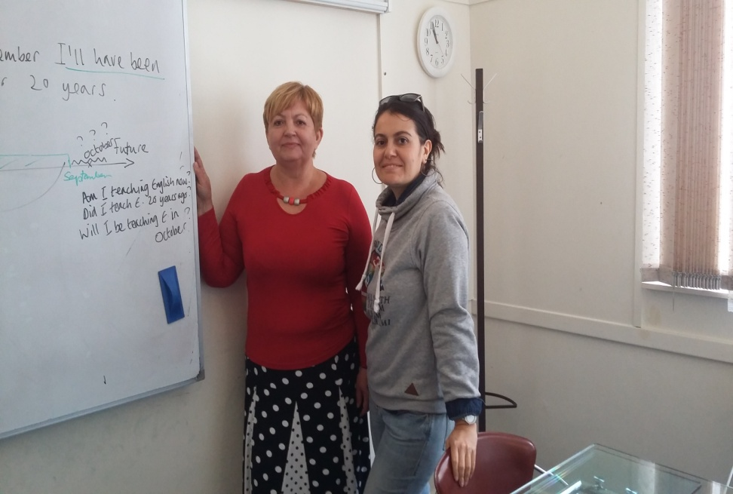
Włochy, Szkocja...

Slide 15
Co już się udało?
Mobilności zostały zrealizowane
Nauczycielka języka francuskiego odbyła kurs zakończony egzaminem z języka hiszpańskiego Dele C1, uzyskując potwierdzenie zaawansowanej znajomości języka hiszpańskiego dzięki czemu prowadzi szkolne koło tego języka.
Nauczyciele biologii, historii i WF-u przygotowali się do udziału w mobilnościach pod względem językowym i wykorzystali swoją wiedzę podczas wyjazdów na kursach a obecnie również w pracy dydaktycznej.
Nauczyciele z kursu TIK wprowadzają elementy tzw. flipped classroom – odwrócona klasa.
Nauczyciele języka angielskiego i francuskiego wykorzystują informacje kulturowe podczas zajęć językowych oraz do przygotowywania konkursów realioznawczych o krajach anglojęzycznych, wzbogacają warsztat pracy o nowo poznane metody pracy.
Wszyscy nauczyciele uzyskali dokumenty Europass potwierdzone przez instytucje przyjmujące.

Slide 16
Spodziewane rezultaty
lepsza jakość pracy i działań na rzecz uczniów
większe zrozumienie różnorodności społecznej, językowej i kulturowej oraz większa wrażliwość na nią
lepsza znajomość języków obcych
większa zdolność do działania na poziomie unijnym/międzynarodowym
większa motywacja i satysfakcja z codziennej pracy

Slide 17
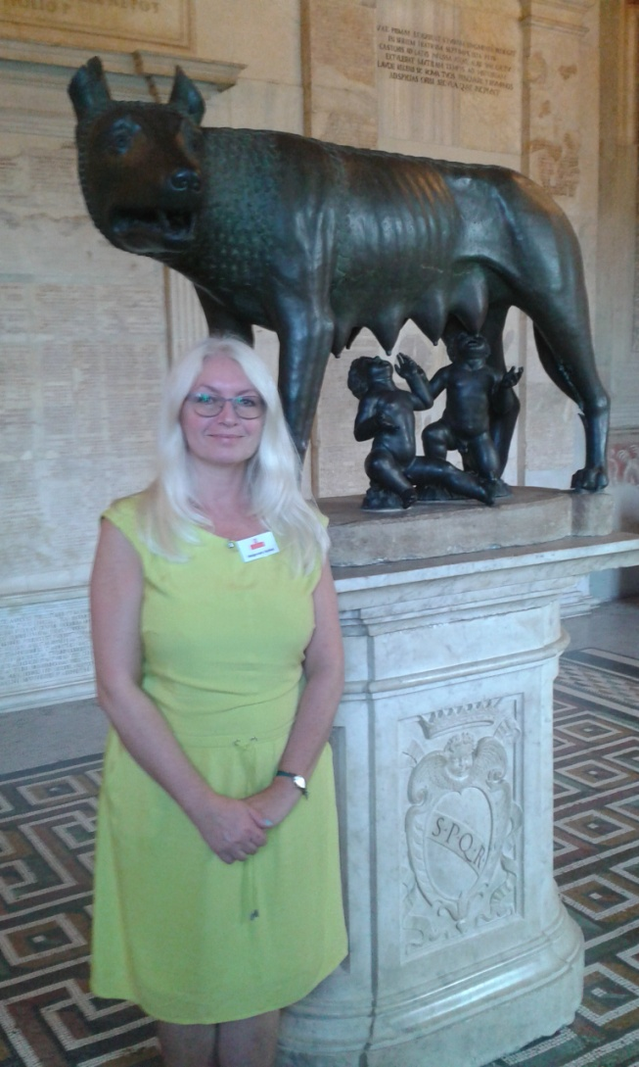
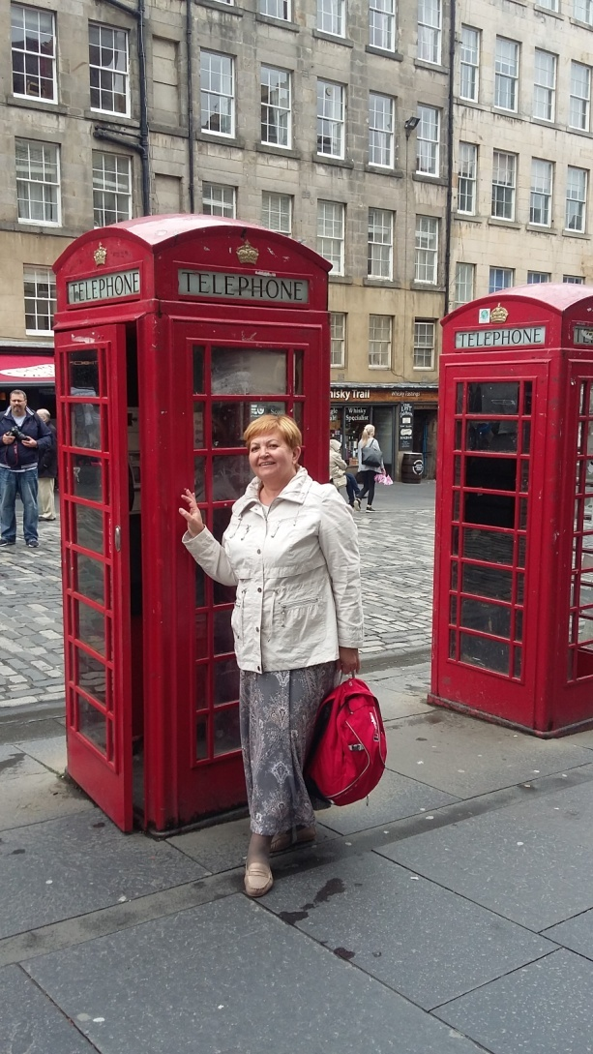
Projekt ERASMUS + to również dostęp do walorów kulturowych Europy…

Slide 18
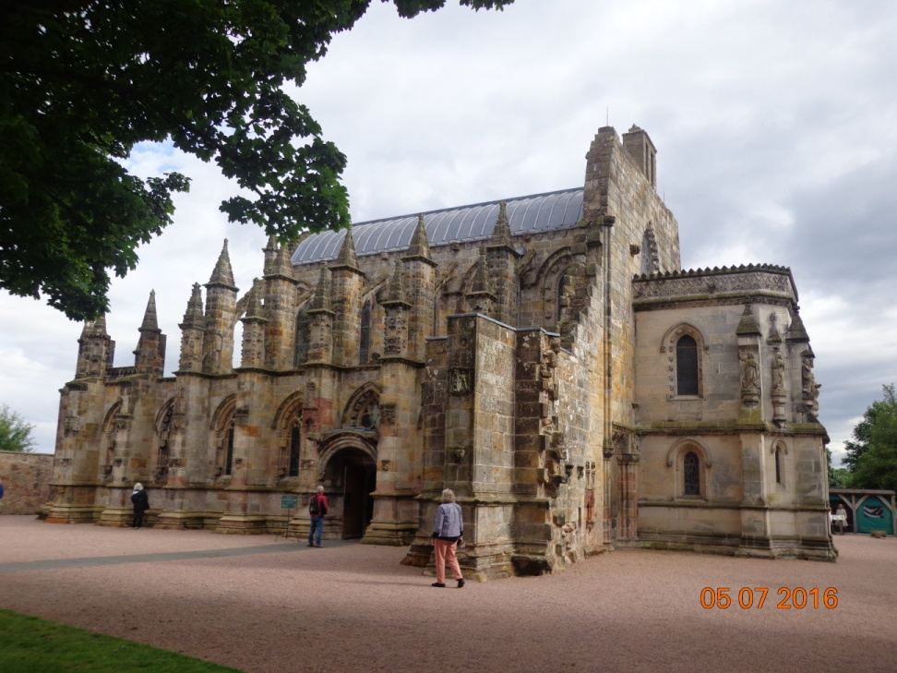
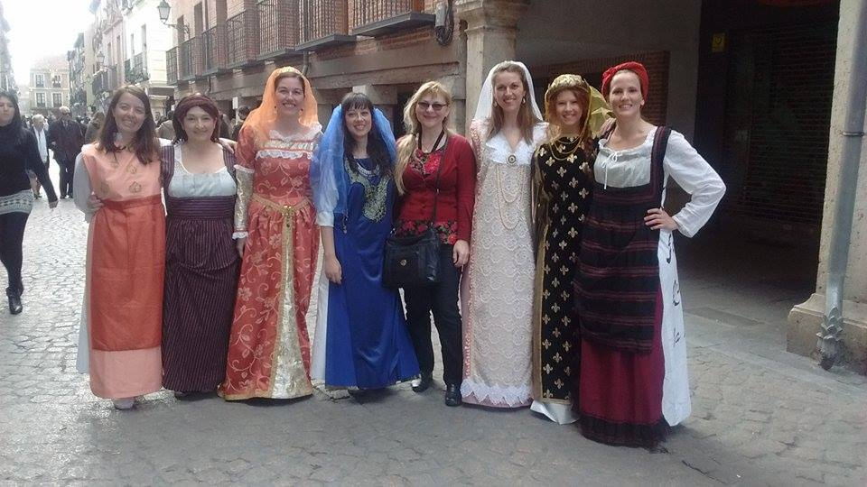
…historii, folkloru…

Slide 19
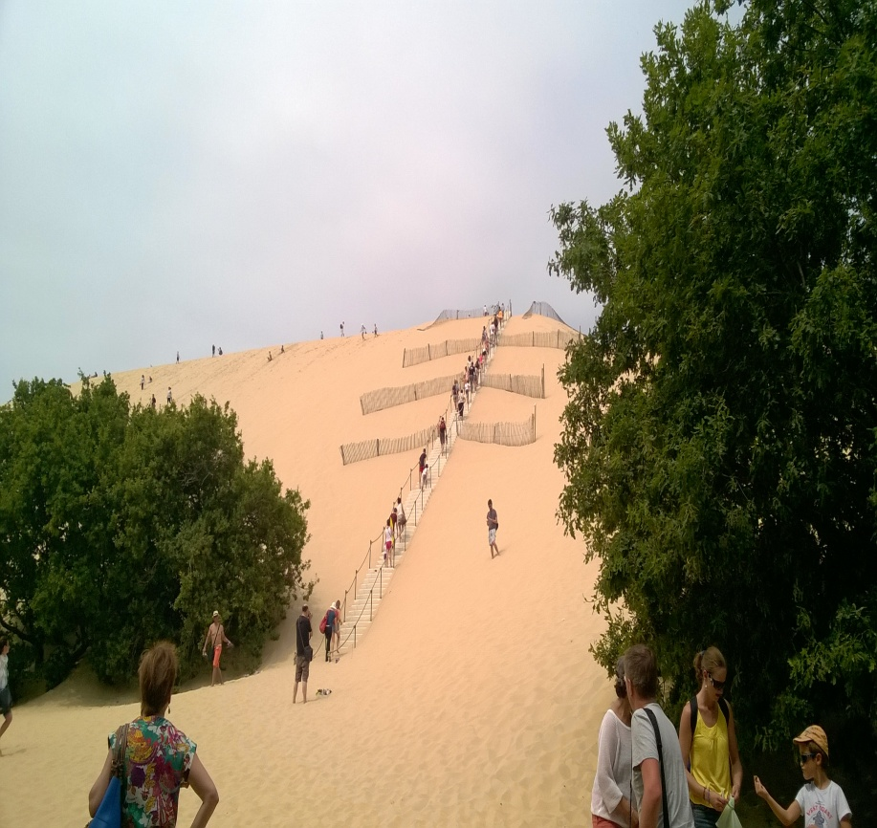
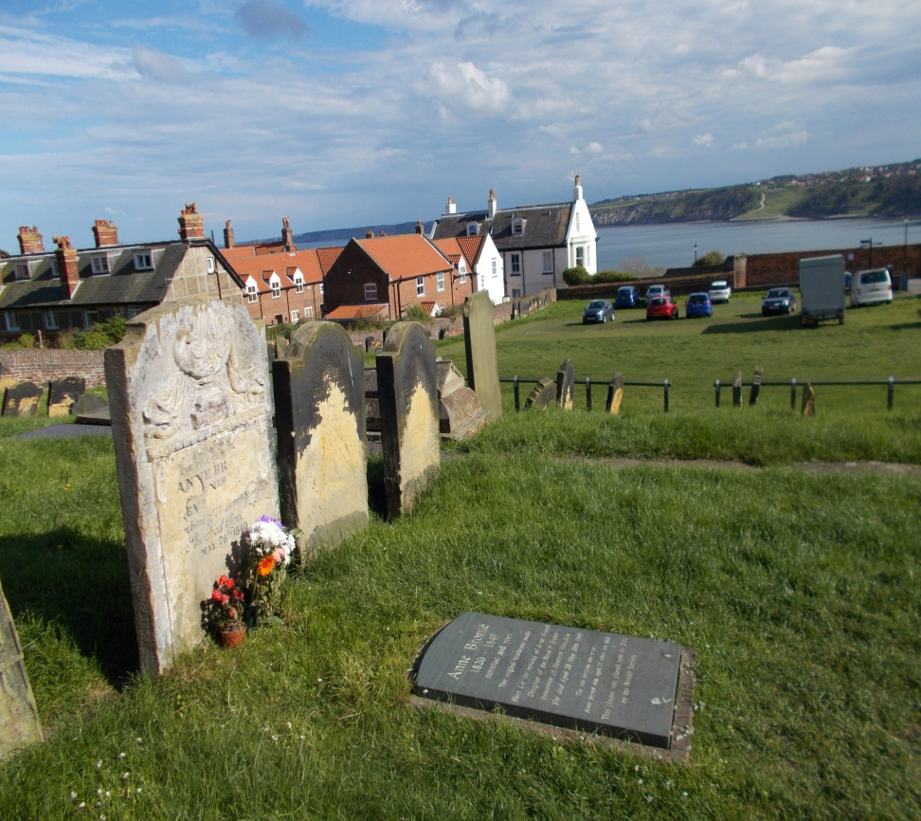
… walorów krajoznawczych…

Slide 20
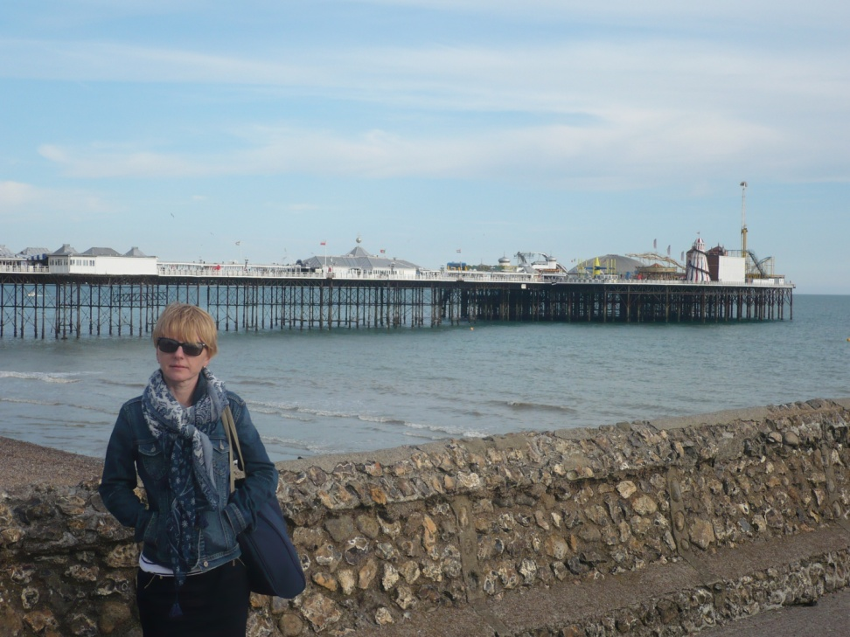
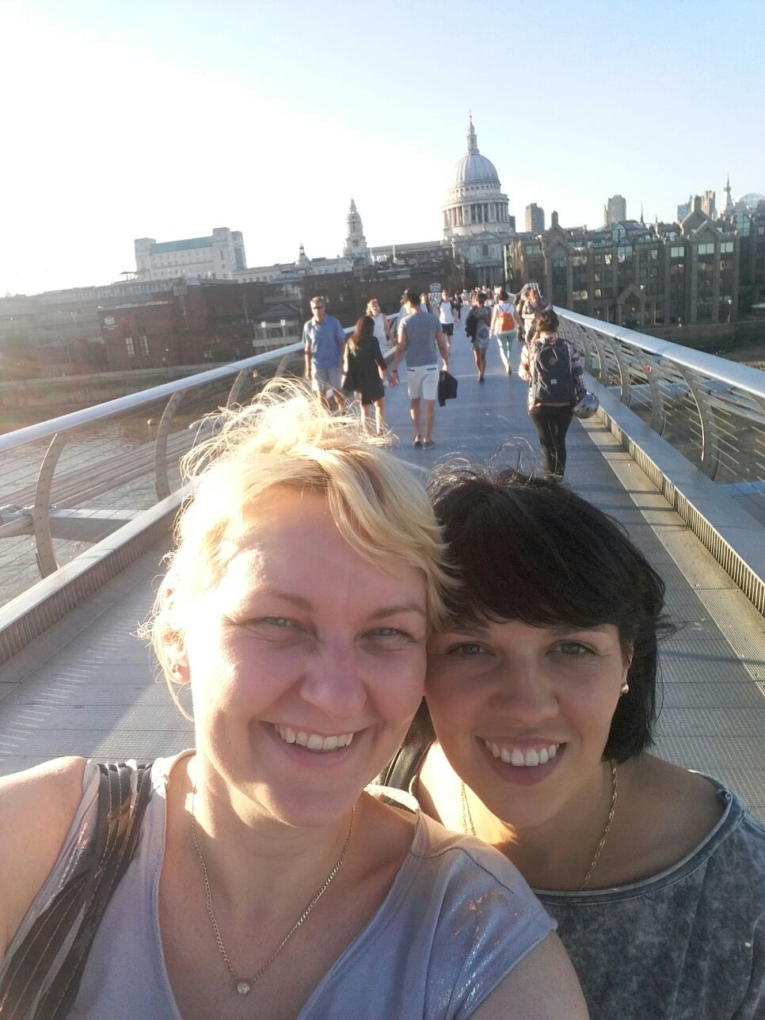
Erasmus+ …? Warto!

